Slide 1
НЕЙРОННЫЕ
СЕТИ
ДЛЯ КОМПЬЮТЕРНОГО ЗРЕНИЯ
Гойдо Юрий Ильич
Notes:
© Copyright Showeet.com – Creative & Free PowerPoint and Google Slides Templates

Slide 2
Введение в нейронные сети
Notes:
© Copyright Showeet.com – Creative & Free PowerPoint and Google Slides Templates

Slide 3
Основные понятия и история
Нейрон
Слой
Веса и смещения
Функции активации
1943
1950
1980
1990
2000
Notes:
Нейрон: Основной строительный блок нейронной сети, который имитирует работу биологического нейрона. Нейрон принимает входные сигналы, и если сумма этих сигналов превышает некоторый порог, активируется и передает сигнал следующему слою нейронов.
Слой: Нейроны обычно организованы в слои. Существует три основных типа слоев: входной слой (принимает входные данные), скрытые слои (обрабатывают данные) и выходной слой (выдает результат работы нейронной сети).
Веса и смещения: Каждая связь между нейронами имеет свой вес, который определяет важность этой связи. Смещение представляет собой константу, добавляемую к входам нейрона перед активацией.
Функция активации: Функция, определяющая активацию нейрона на основе его входов. Различные функции активации могут использоваться в зависимости от типа задачи и архитектуры сети.
1943 год: Модель Мак-Каллока и Питтса, которая впервые формализовала идею искусственного нейрона.
1950-е годы: Работы Фрэнка Розенблатта, который разработал первую нейронную сеть под названием "Перцептрон".
1980-е годы: Период "зимы искусственного интеллекта", когда интерес к нейронным сетям упал из-за ограничений алгоритмов и вычислительной мощности.
1990-е годы: Возвращение интереса к нейронным сетям, развитие новых алгоритмов обучения и появление более мощных компьютеров.
2000-е годы: Прорывы в области глубокого обучения, особенно с использованием глубоких сверточных нейронных сетей.
Современность: Нейронные сети широко используются в различных областях, таких как компьютерное зрение, обработка естественного языка, рекомендательные системы и т. д.

Slide 4
Примеры практических применений нейронных сетей
Обработка естественного языка
Медицинские приложения
Автономные транспортные средства
Финансовая аналитика
Компьютерное зрение
Notes:
Обработка естественного языка (NLP): В этой области нейронные сети применяются для анализа, понимания и генерации текста. Примерами могут служить системы машинного перевода, анализа тональности текста, суммаризации документов и т. д.
Медицинские приложения: Нейронные сети используются для анализа медицинских изображений, диагностики заболеваний, прогнозирования заболеваний и разработки индивидуального лечения. Примером может быть система, которая автоматически распознает рак на рентгеновских снимках.
Автономные транспортные средства: Нейронные сети играют важную роль в разработке систем управления автономными транспортными средствами. Они используются для распознавания дорожных знаков, пешеходов, других транспортных средств, а также для принятия решений в реальном времени на основе восприятия окружающей среды.
Финансовая аналитика: Нейронные сети применяются для анализа финансовых данных, прогнозирования рыночных трендов, определения рисков и управления портфелем. Примером может служить система, которая предсказывает изменения цен на акции на основе исторических данных.\
Компьютерное зрение: Нейронные сети широко применяются для задач обработки изображений, таких как распознавание объектов, сегментация изображений, детекция лиц, определение эмоций и многое другое. Примером может быть система безопасности, использующая нейронные сети для распознавания лиц на видеозаписях.

Slide 5
Типы нейронных сетей
Сверточные нейронные сети (CNN)
Глубокие сверточные нейронные сети (Deep CNN)
Рекуррентные нейронные сети (RNN)
Долгая краткосрочная память (LSTM)
Генеративные состязательные сети (GAN)
Notes:
Сверточные нейронные сети (CNN):
Основной выбор для задач компьютерного зрения.
Эффективно извлекают признаки из изображений, сохраняя их пространственную структуру.
Используются для распознавания объектов, сегментации изображений, детекции лиц и многое другое.
Глубокие сверточные нейронные сети (Deep CNN):
Эволюция сверточных нейронных сетей с более глубокими архитектурами.
Позволяют изучать более сложные и абстрактные признаки изображений.
Часто используются для решения задачи классификации изображений с высокой точностью.
Рекуррентные нейронные сети (RNN):
Используются для обработки последовательных данных, таких как тексты или временные ряды.
Могут быть применены для задач, связанных с анализом текста, например, в области обработки естественного языка.
Долгая краткосрочная память (LSTM):
Особый тип рекуррентных нейронных сетей, который способен эффективно учитывать долгосрочные зависимости в последовательных данных.
Широко применяется для задач, где важно учитывать контекст и долгосрочные зависимости, таких как машинный перевод или генерация текста.
Генеративные состязательные сети (GAN):
Нейронные сети, которые состязательно обучаются создавать новые данные, несуществующие в обучающем наборе.
Могут использоваться для создания реалистичных изображений, аугментации данных или генерации контента.

Slide 6
Основы TensorFlow
Notes:
© Copyright Showeet.com – Creative & Free PowerPoint and Google Slides Templates

Slide 7

Что такое TensorFlow и зачем он используется?
TensorFlow - это открытая библиотека глубокого обучения, разработанная компанией Google.
Notes:
TensorFlow - это открытая библиотека глубокого обучения, разработанная компанией Google. Она предоставляет инструменты и ресурсы для создания и обучения нейронных сетей и других моделей машинного обучения. TensorFlow используется для решения различных задач в областях компьютерного зрения, обработки естественного языка, анализа данных, рекомендательных систем и многих других. Он позволяет исследователям и разработчикам создавать и оптимизировать сложные модели машинного обучения, а также масштабировать их для работы на различных устройствах, включая мобильные устройства и сервера.

Slide 8
Установка и настройка TensorFlow
pip install tensorflow
pip install tensorflow==2.7.0
import tensorflow as tf
Notes:
© Copyright Showeet.com – Creative & Free PowerPoint and Google Slides Templates

Slide 9
Keras
Notes:
© Copyright Showeet.com – Creative & Free PowerPoint and Google Slides Templates

Slide 10

Что такое Keras и почему он используется в сочетании с TensorFlow?
Keras - это высокоуровневый интерфейс для создания и обучения нейронных сетей, написанный на Python.
Notes:
Keras - это высокоуровневый интерфейс для создания и обучения нейронных сетей, написанный на Python. Он часто используется в сочетании с TensorFlow, так как предоставляет простой и интуитивно понятный API для построения моделей глубокого обучения. Keras позволяет быстро прототипировать и тестировать различные архитектуры нейронных сетей, а также упрощает процесс обучения и оценки моделей. Он обеспечивает масштабируемость и эффективность выполнения благодаря интеграции с библиотекой TensorFlow, что делает его одним из наиболее популярных выборов для разработки приложений глубокого обучения.

Slide 11
Установка и настройка Keras
pip install keras
import keras
Notes:
Установка Keras: Вы можете установить Keras с помощью pip, стандартного менеджера пакетов Python:
Установка зависимостей: Убедитесь, что у вас установлены все необходимые зависимости для работы Keras. Обычно они автоматически устанавливаются вместе с Keras, но при необходимости вы можете установить их отдельно.
Выбор бэкенда: Keras поддерживает несколько бэкендов, включая TensorFlow, Theano и Microsoft Cognitive Toolkit (CNTK). По умолчанию он использует TensorFlow. Однако, если вы хотите использовать другой бэкенд, вы можете указать его в файле конфигурации Keras, который находится по адресу ~/.keras/keras.json.
Проверка установки: После установки вы можете проверить, что Keras работает корректно, импортировав его в интерактивной оболочке Python:
Если вы не получаете ошибок, значит, Keras успешно установлен и готов к использованию.
Использование Keras с TensorFlow: Если вы хотите использовать Keras с бэкендом TensorFlow, убедитесь, что TensorFlow также установлен на вашем компьютере.

Slide 12
Обзор API Keras: модели, слои, оптимизаторы и функции потерь
Модели
Слои
Оптимизаторы
Функции потерь
Notes:
Модели (Models):
В Keras модели представляют собой графы, организованные из слоев.
Существует два основных способа создания моделей: последовательное и функциональное API.
Последовательная модель представляет собой простой линейный стек слоев, в то время как функциональное API позволяет создавать более сложные архитектуры с нелинейными связями.
Слои (Layers):
Слои представляют собой основные строительные блоки моделей в Keras.
Слои могут выполнять различные операции, такие как линейные преобразования, активации, нормализация и дропаут.
Keras предоставляет множество предварительно реализованных слоев для создания различных типов нейронных сетей.
Оптимизаторы (Optimizers):
Оптимизаторы в Keras отвечают за обновление параметров модели во время обучения с целью минимизации функции потерь.
Существует множество оптимизаторов, таких как стохастический градиентный спуск (SGD), Adam, RMSprop и другие.
Вы можете выбирать оптимизатор в зависимости от характеристик вашей задачи и обучаемых параметров.
Функции потерь (Loss functions):
Функции потерь в Keras определяют, как модель оценивает разницу между предсказанными значениями и истинными метками.
Выбор подходящей функции потерь зависит от типа задачи, например, для задач классификации часто используется кросс-энтропия, а для задач регрессии - среднеквадратичная ошибка.
Керас предоставляет различные встроенные функции потерь, а также возможность определения пользовательских функций потерь.

Slide 13
Примеры построения простых нейронных сетей с помощью Keras
Полносвязная нейронная сеть для классификации изображений
Сверточная нейронная сеть для классификации изображений

Slide 14
Практическое применение нейронных сетей с использованием TensorFlow и Keras
Notes:
© Copyright Showeet.com – Creative & Free PowerPoint and Google Slides Templates

Slide 15
Загрузка данных для обучения нейронных сетей
Загрузка стандартных наборов данных
Загрузка данных из файлов
Предварительная обработка данных
Использование генераторов данных
Notes:
Загрузка стандартных наборов данных:
В некоторых случаях удобно использовать стандартные наборы данных, доступные известными библиотеками, такими как TensorFlow Datasets, scikit-learn, или Keras.
Например, для задачи классификации изображений вы можете использовать набор данных MNIST, CIFAR-10, или Fashion MNIST.
Загрузка данных из файлов:
Вы также можете загружать данные из файлов, например, CSV, JSON, или изображений.
Для этого вы можете использовать стандартные инструменты Python, такие как pandas для работы с данными в формате CSV или библиотеку Pillow для обработки изображений.
Предварительная обработка данных:
Перед загрузкой данных в нейронную сеть их часто требуется предварительно обработать, например, масштабировать значения, выравнивать размеры изображений или преобразовывать категориальные признаки в числовые.
Этот этап подготовки данных также может включать разделение данных на обучающий, валидационный и тестовый наборы.
Использование генераторов данных:
Для эффективной работы с большими наборами данных и изображениями часто используются генераторы данных.
Генераторы данных в Python позволяют загружать и предобрабатывать данные по мере необходимости, что позволяет эффективно использовать память и ускоряет обучение моделей.

Slide 16
Предобработка данных
Загрузка данных
Нормализация и масштабирование
Аугментация данных
Разделение данных
Notes:
Загрузка данных:
Для успешного обучения нейронной сети необходимо загрузить данные, на которых она будет обучаться. Это может быть набор данных изображений, текстовых документов, аудиофайлов и т. д.
В Python для загрузки данных часто используются библиотеки, такие как Pandas для работы с табличными данными, OpenCV или PIL для изображений, и т. д.
Нормализация и масштабирование:
Нормализация и масштабирование данных важны для стабильного обучения нейронных сетей.
Например, в случае изображений, значения пикселей обычно нормализуются к диапазону [0, 1], чтобы ускорить сходимость обучения.
Для числовых данных часто используются методы масштабирования, такие как стандартизация или нормализация Min-Max.
Аугментация данных:
Аугментация данных - это процесс создания новых образцов путем искажения или преобразования существующих данных.
Например, для изображений аугментация может включать в себя повороты, сдвиги, изменение контраста и т. д. Это помогает сети обучаться на более разнообразных данных и делает модель более устойчивой к различным условиям.
Разделение данных:
Для оценки производительности модели данные обычно разделяют на тренировочные, валидационные и тестовые наборы.
Тренировочный набор используется для обучения модели, валидационный - для настройки гиперпараметров и предотвращения переобучения, а тестовый - для оценки финальной производительности модели на новых данных.

Slide 17
Построение, обучение и оценка нейронных сетей
Построение нейронной сети
Обучение нейронной сети
Оценка нейронной сети
Тонкая настройка гиперпараметров
Notes:
Построение нейронной сети:
Начинается с определения архитектуры сети, включая количество слоев, типы слоев, количество нейронов в каждом слое, функции активации и т. д.
Затем создается модель с использованием библиотеки, такой как TensorFlow или Keras. Модель может быть последовательной или функциональной, в зависимости от ее сложности.
После создания модели добавляются слои с помощью соответствующих методов или функций, например add() в Keras.
Обучение нейронной сети:
Обучение нейронной сети заключается в подгонке параметров модели к обучающим данным.
Для этого используется процесс обратного распространения ошибки (backpropagation), при котором модель вычисляет градиенты функции потерь по параметрам и обновляет их с использованием оптимизатора.
Обучение проходит через несколько эпох (итераций по всему набору данных) с использованием метода fit() в Keras или эквивалентных функций в других библиотеках.
Оценка нейронной сети:
После завершения обучения модель оценивается на тестовых данных для оценки ее производительности и обобщающей способности.
Это делается с помощью метода evaluate() в Keras, который возвращает значение функции потерь и выбранную метрику качества (например, точность).
Для более подробной оценки модели могут использоваться различные метрики, визуализации и анализ результатов.
Тонкая настройка гиперпараметров:
В процессе обучения нейронной сети часто необходимо тонко настраивать гиперпараметры, такие как скорость обучения, количество слоев, количество нейронов и т. д., чтобы улучшить производительность модели.
Это может включать в себя применение кросс-валидации, решетчатого поиска (grid search) и других методов оптимизации гиперпараметров.

Slide 18
Оптимизация нейронных сетей
Архитектура сети
Гиперпараметры
Функции потерь и метрики качества
Оптимизаторы
Notes:
Архитектура сети:
Выбор правильной архитектуры сети играет решающую роль в ее производительности.
Это включает в себя определение количества слоев, типов слоев, количество нейронов в каждом слое и использование различных техник, таких как рекуррентные или сверточные слои в зависимости от типа данных и задачи.
Гиперпараметры:
Гиперпараметры, такие как скорость обучения, размер пакета, количество эпох, методы регуляризации и т. д., также имеют большое значение для производительности модели.
Их оптимизация может осуществляться путем использования методов настройки гиперпараметров, таких как кросс-валидация и решетчатый поиск.
Функции потерь и метрики качества:
Выбор подходящей функции потерь и метрики качества также важен для успешного обучения модели.
Например, для задач классификации обычно используется кросс-энтропия как функция потерь, а для оценки производительности модели может использоваться точность или F1-мера.
Оптимизаторы:
Выбор оптимизатора также влияет на производительность модели.
Популярные оптимизаторы включают в себя стохастический градиентный спуск (SGD), Adam, RMSprop и др. Каждый из них имеет свои преимущества и недостатки, и их эффективность может зависеть от конкретной задачи и архитектуры сети.

Slide 19
Примеры продвинутых тем
Notes:
© Copyright Showeet.com – Creative & Free PowerPoint and Google Slides Templates

Slide 20
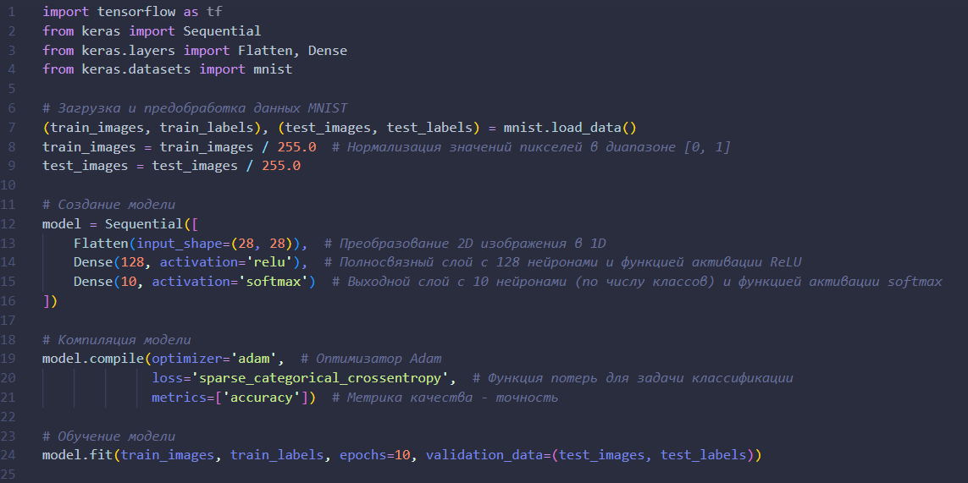
Notes:
Полносвязная нейронная сеть для классификации изображений
Полносвязная нейронная сеть для классификации изображений - это тип нейронной сети, состоящей из одного или нескольких полносвязных (Dense) слоев. В такой архитектуре каждый нейрон в одном слое связан с каждым нейроном в следующем слое.
Для классификации изображений полносвязная нейронная сеть принимает входные данные, как правило, представленные в виде плоского вектора пикселей изображения. Затем эти данные проходят через один или несколько скрытых полносвязных слоев, где каждый нейрон принимает взвешенную сумму значений от всех нейронов предыдущего слоя и применяет функцию активации (например, ReLU). Наконец, выходной слой генерирует предсказание класса, обычно используя функцию активации softmax для многоклассовой классификации.
Полносвязные нейронные сети широко используются в задачах классификации изображений, таких как распознавание рукописных цифр, классификация объектов на изображениях и другие. Они могут обучаться на больших наборах данных и показывать хорошую производительность при правильном выборе архитектуры и оптимизатора.

Slide 21
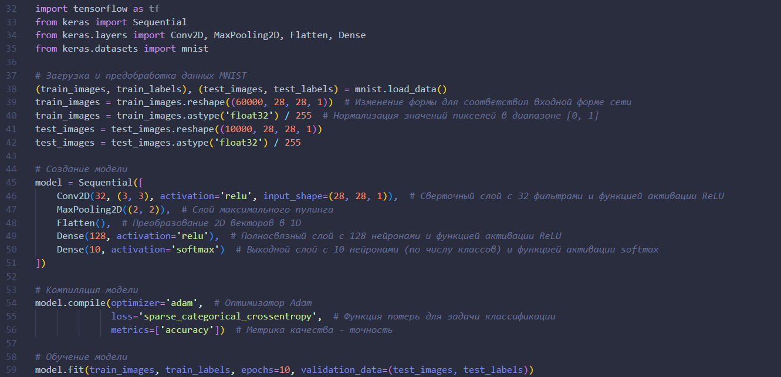
Notes:
Сверточная нейронная сеть для классификации изображений
Основной выбор для задач компьютерного зрения.
Эффективно извлекают признаки из изображений, сохраняя их пространственную структуру.
Используются для распознавания объектов, сегментации изображений, детекции лиц и многое другое.

Slide 22
Рекуррентные нейронные сети для анализа последовательных данных
Анализ текста
Временные ряды
Обработка речи
Генерация последовательностей
Notes:
Анализ текста:
Классификация текста, сентимент-анализ, машинный перевод, генерация текста и другие задачи обработки естественного языка.
Временные ряды:
Прогнозирование временных рядов, анализ финансовых данных, прогнозирование спроса и другие задачи, связанные с временными данными.
Обработка речи:
Распознавание и синтез речи, анализ тональности и эмоций в речи и другие задачи, связанные с аудиоданными.
Генерация последовательностей:
Генерация музыки, текстов, изображений и других типов последовательных данных.

Slide 23
Конец
Notes:
© Copyright Showeet.com – Creative & Free PowerPoint and Google Slides Templates

Slide 24
Freebies - Editable Labels
Notes:
© Copyright Showeet.com – Creative & Free PowerPoint and Google Slides Templates

